Slide 1
良善
基督徒的生活

Slide 2
圣经中的良善
加5:22 圣灵所结的果子，就是仁爱、喜乐、和平、忍耐、恩慈、良善、信实、溫柔、節制。這樣的事沒有律法禁止。
But the fruit of the Spirit is love, joy, peace, longsuffering, gentleness, goodness, faith, Meekness, temperance: against such there is no law.

Slide 3
马太福音19：17、马可福音10：18、路加福音18：19
耶稣对他说：你为什么称我是良善的？除了神一位之外，再没有良善的。
我们对疑问总是 WHAT 但是主告诉我们 WHO
约翰福音14：6 耶稣说我就是道路、真理、生命；若不藉着我，没有人能到父那里去。

Slide 4
良善的上帝

Slide 5
诗篇86:5 主啊，你本为良善，乐意饶恕人，有丰盛的慈爱赐给凡求告你的人
诗篇25:8 耶和华是良善正直的，所以他必指示罪人走正路。
尼希米记9:20 你也赐下你良善的灵教训他们；未尝不赐吗哪使他们糊口，并赐水解他们的渴。

Slide 6
耶利米书29：11耶和华说：我知道我向你们所怀的意念是赐平安的意念，不是降灾祸的意念，要叫你们末后有指望
诗篇100：5因为耶和华本为善。他的慈爱存到永远；他的信实直到万代。
以弗所书5：8-10从前你们是暗昧的，但如今在主里面是光明的，行事为人就当像光明的子女。光明所结的果子就是一切良善、公义、诚实。总要察验何为主所喜悦的事。

Slide 7
good-bye God be wi' ye GOD be with you
Gospel Good news godspell
God Good
神就是善，祂所作的一切都是善。
Godspeed
上帝的恩典 上帝的善 我们接收 我们不配

Slide 8
为什么需要良善

Slide 9
我们是光明的子女
弗5:9 光明所结的果子就是一切良善、公义、诚实。
弗5:8 从前你们是暗昧的，但如今在主里面是光明的，行事为人就当像光明的子女。
帖前5:5 你们都是光明之子，都是白昼之子。我们不是属黑夜的，也不是属幽暗的。
约12:36 你们应当趁着有光，信从这光，使你们成为光明之子。耶稣说了这话，就离开他们隐藏了。

Slide 10
神的良善就是让我们把自己的罪从自己的身体里赶出去！靠恩典得救赎，脱离所有的罪 过程
我们认罪悔改----赦免？
我们祷告、信心----医治释放？
因着神的良善，也就得到赦免、医治 西希家
仅仅是因为我们信靠的是位良善的神

Slide 11
基督徒良善的特质

Slide 12
以弗所书2：8-10
你们得救是本乎恩，也因着信；这并不是出于自己，乃是神所赐的；
也不是出于行为，免得有人自夸。
我们原是他的工作，在基督耶稣里造成的，为要叫我们行善，就是神所预备叫我们行的。
良善 人

Slide 13
（1）标准在于上帝所定立：
「惟独从上头来的智慧，先是清洁，后是和平，温良柔顺，满有怜悯，多结善果，没有偏见，没有假冒。」 雅3:17
「不要效法这个世界，只要心意更新而变化，叫你们察验何为上帝的善良、纯全、可喜悦的旨意。」罗12:2
Notes:
（1）標準在於上帝所定立： 「惟獨從上頭來的智慧，先是清潔，後是和平，溫良柔順，滿有憐憫，多結善果，沒有偏見，沒有假冒。」雅3:17
「不要效法這個世界，只要心意更新而變化，叫你們察驗何為上帝的善良、純全、可喜悅的旨意。」羅12:2
「親愛的兄弟啊，不要效法惡，只要效法善。行善的屬乎上帝；行惡的未曾見過上帝。」約三1:11
「因此，我們自從聽見的日子，也就為你們不住的禱告祈求，願你們在一切屬靈的智慧悟性上，滿心知道神的旨意；好叫你們行事為人對得起主，凡事蒙他喜悅，在一切善事上結果子，漸漸的多知道上帝；」西1:9-10

Slide 14
（2）藉上帝能力方能完成：
「因此，我们常为你们祷告，愿我们的神看你们配得过所蒙的召，又用大能成就你们一切所羡慕的良善和一切因信心所做的工夫；」帖后1:11
「我是葡萄樹，你們是枝子。常在我裡面的，我也常在他裡面，這人就多結果子；因為離了我，你們就不能做什麼。 」约15：5.人在罪中没有行善的能力，必须靠神的恩典重生，并在悟性、倾向或意志，和一切能力上更新，在思想、愿望，并实践善事才成；
Notes:
（1）標準在於上帝所定立： （2）藉上帝能力方能完成：「因此，我們常為你們禱告，願我們的神看你們配得過所蒙的召，又用大能成就你們一切所羨慕的良善和一切因信心所做的工夫；」帖後1:11
（3）不懼怕的良善：
「作官的原不是叫行善的懼怕，乃是叫作惡的懼怕。你願意不懼怕掌權的嗎？你只要行善，就可得他的稱讚；」羅13:3

Slide 15
（3）不懼怕的良善：
「作官的原不是叫行善的惧怕，乃是叫作恶的惧怕。你愿意不惧怕掌权的吗？你只要行善，就可得他的称赞；」罗13:3
Notes:
（1）標準在於上帝所定立： （2）藉上帝能力方能完成: （3）不懼怕的良善：「作官的原不是叫行善的懼怕，乃是叫作惡的懼怕。你願意不懼怕掌權的嗎？你只要行善，就可得他的稱讚；」羅13:3

Slide 16
（4）能結豐盛的果實的良善：
「那落在好土裡的，就是人聽了道，持守在誠實善良的心裡，並且忍耐著結實。」路8:15
Notes:
（1）標準在於上帝所定立： （2）藉上帝能力方能完成: （3）不懼怕的良善：
（4）能結豐盛的果實的良善：「那落在好土裡的，就是人聽了道，持守在誠實善良的心裡，並且忍耐著結實。」」路8:15

Slide 17
（5）叫基督得著榮耀的良善：
「因此，我们常为你们祷告，愿我们的神看你们配得过所蒙的召，又用大能成就你们一切所羡慕的良善和一切因信心所做的工夫；叫我们主耶稣的名在你们身上得荣耀。」帖后1:11-12
Notes:
（1）標準在於上帝所定立： （2）藉上帝能力方能完成: （3）不懼怕的良善： （4）能結豐盛的果實的良善：
（5）叫基督得著榮耀的良善：「因此，我們常為你們禱告，願我們的神看你們配得過所蒙的召，又用大能成就你們一切所羨慕的良善和一切因信心所做的工夫；叫我們主耶穌的名在你們身上得榮耀，你們也在他身上得榮耀，都照著我們的神並主耶穌基督的恩。」帖後1:11-12
「光明所結的果子就是一切良善、公義，誠實。」弗5:9

Slide 18
（6）不以惡報惡的良善：
「你们要谨慎，无论是谁都不可以恶报恶；或是彼此相待，或是待众人，常要追求良善。」帖前5:15
Notes:
（1）標準在於上帝所定立： （2）藉上帝能力方能完成: （3）不懼怕的良善： （4）能結豐盛的果實的良善：（5）叫基督得著榮耀的良善：
（6）不以惡報惡的良善：「你們要謹慎，無論是誰都不可以惡報惡；或是彼此相待，或是待眾人，常要追求良善。」帖前5:15

Slide 19
（7）忠心事主的良善：
「主人说：『好，你这又良善又忠心的仆人，你在不多的事上有忠心，我要把许多事派你管理；可以进来享受你主人的快乐。』」太25:21
Notes:
（1）標準在於上帝所定立： （2）藉上帝能力方能完成: （3）不懼怕的良善： （4）能結豐盛的果實的良善：（5）叫基督得著榮耀的良善： （6）不以惡報惡的良善：
（7）忠心事主的良善：「主人說：『好，你這又良善又忠心的僕人，你在不多的事上有忠心，我要把許多事派你管理；可以進來享受你主人的快樂。』」太25:21

Slide 20
（8）養育兒女的良善：
「又有行善的名声，就如养育儿女，接待远人，洗圣徒的脚，救济遭难的人，竭力行各样善事。」提前5:10
Notes:
（1）標準在於上帝所定立： （2）藉上帝能力方能完成: （3）不懼怕的良善： （4）能結豐盛的果實的良善：（5）叫基督得著榮耀的良善： （6）不以惡報惡的良善：
（7）忠心事主的良善： （8）養育兒女的良善：「又有行善的名聲，就如養育兒女，接待遠人，洗聖徒的腳，救濟遭難的人，竭力行各樣善事。」提前5:10

Slide 21
（9）樂意捐項的良善：
「所以，有了机会就当向众人行善，向信徒一家的人更当这样。」加6:10
Notes:
（1）標準在於上帝所定立： （2）藉上帝能力方能完成: （3）不懼怕的良善： （4）能結豐盛的果實的良善：（5）叫基督得著榮耀的良善： （6）不以惡報惡的良善：
（7）忠心事主的良善： （8）養育兒女的良善：
（9）樂意捐項的良善：「所以，有了機會就當向眾人行善，向信徒一家的人更當這樣。」加6:10
「耶穌說：「你若願意作完全人，可去變賣你所有的，分給窮人，就必有財寶在天上；你還要來跟從我。」」太19:21
「在約帕有一個女徒，名叫大比大，繙希利尼話就是多加（就是羚羊的意思）；他廣行善事，多施賙濟。」徒9:36

Slide 22
（10）可以坦然到基督台前的良善：
「因为我们众人必要在基督台前显露出来，叫各人按着本身所行的，或善或恶受报。」林后5:10
Notes:
（1）標準在於上帝所定立： （2）藉上帝能力方能完成: （3）不懼怕的良善： （4）能結豐盛的果實的良善：（5）叫基督得著榮耀的良善： （6）不以惡報惡的良善：
（7）忠心事主的良善： （8）養育兒女的良善：（9）樂意捐項的良善：
（10）可以坦然到基督臺前的良善： 「因為我們眾人必要在基督臺前顯露出來，叫各人按著本身所行的，或善或惡受報。」林後5:10

Slide 23
良善与冷漠

Slide 24
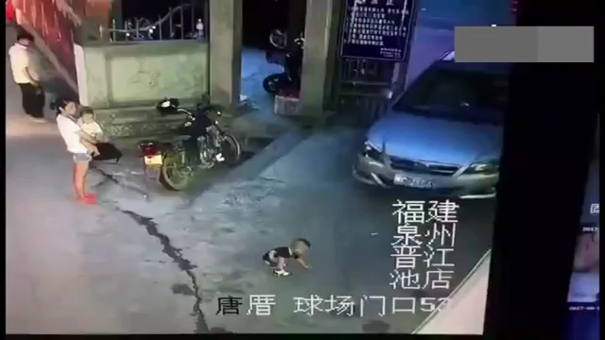

Slide 25
良善与行善

Slide 26
何为善行
弥迦书6：8 世人哪，耶和华已指示你何为善。他向你所要的是什么呢？只要你行公义，好怜悯，存谦卑的心，与你的神同行。

Slide 27
行公义 上帝对于行公义远比献祭更喜悦。公义是一种标准，但是不要用自己的公义来纠正别人，指责别人
好怜悯 没有爱心 善心 只行公义会失去造就功能 对待孩子 用原则 爱心 眼泪 忍耐 宽容 盼望 带孩子到成长 而不仅仅是审判

Slide 28
存谦卑的心 真实的自己 骄傲大多是谎言和虚假 谦卑的人 是不自我的 是一种时时依靠神的心态
与神同行 与上帝同行 是创造人的心意之一 上帝对人的要求就是要世人与他为友 与他通行
上帝的心为心 神的性情 住在基督里 基督住在身体里

Slide 29


Slide 30
我们要以良善相待

Slide 31
約5:29 行善的，復活得生；作惡的，復活定罪。

Slide 32
为使我们成为神呼召我们成为的人，成为基督徒合神心意的代表，成为基督的使者，首要的是表现出恩慈
要求我们把眼光移离自己，要长大，要变得成熟，不再关注自己的需要、渴望

Slide 33
以爱来服事也是良善的一种体现
从我们自己的家里开始这样做。家庭是练习运用圣灵果子的最好地方。有些基督徒发现对外人表示良善很容易，但是，在他们自己的家里，他们却没有恩慈和良善。
以爱来服事是属灵上结出果子的一种体现，你应该将它在你自己的家庭中表现出来。

Slide 34
“最要紧的，是彼此切实相爱；因为爱能遮掩许多的罪。你们要互相款待，不发怨言。各人要照所得的恩赐彼此服事，作神百般恩赐的好管家”（彼得前书 4：8-10）。
我们行善，不可丧志；若不灰心，到了时候就要收成。所以有了机会，就当向众人行善，向信徒一家的人更当这样”（加拉太书 6：9-10）

Slide 35
帖撒罗尼迦前书 5：12-22
弟兄们，我们劝你们敬重那在你们中间劳苦的人，就是在主里面治理你们、劝戒你们的。又因他们所做的工，用爱心格外尊重他们。你们也要彼此和睦。我们又劝弟兄们，要警戒不守规矩的人，勉励灰心的人，扶助软弱的人，也要向众人忍耐。你们要谨慎，无论是谁都不可以恶报恶；或是彼此相待，或是待众人，常要追求良善。要常常喜乐，不住的祷告，凡事谢恩；因为这是神在基督耶稣里向你们所定的旨意。不要消灭圣灵的感动；不要藐视先知的讲论。但要凡事察验，善美的要持守，各样的恶事要禁戒不做。

Slide 36
坚持良善的秘诀
认识神和祂的旨意⋯。 - 不要效法这个世界。只要心意更新而变化，叫你们察验何为神的善良、纯全、可喜 悦的旨意⋯。（罗马书12：1-2） - 圣经都是神所默示的，于教训、督责、使人归正、教导人学义，都是有益的，叫属 神的人得以完全，豫备行各样善事⋯。（提摩太后书3︰16-17）
愿意倚靠神的大能行善⋯ - 你当倚靠耶和华而行善，住在地上，以他的信实为粮⋯。（诗篇37：3） - 愿我们的神看你们配得过所蒙的召，又用大能成就你们一切所羡慕的良善⋯。 （帖撒罗尼迦后书1：11） - 愿我们主耶稣基督⋯在一切善行善言上坚固你们⋯。（帖撒罗尼迦后书2：16-17）

Slide 37
使人快乐的不是钱财，而是知足；
使人幸福的不是获得，而是施舍；
使人喜乐的不是权势，而是信仰；
使人可爱的不是美丽，而是良善；
使人称义的不是行为，而是信心；
使人圣洁的不是自己，而是耶穌。

Slide 38
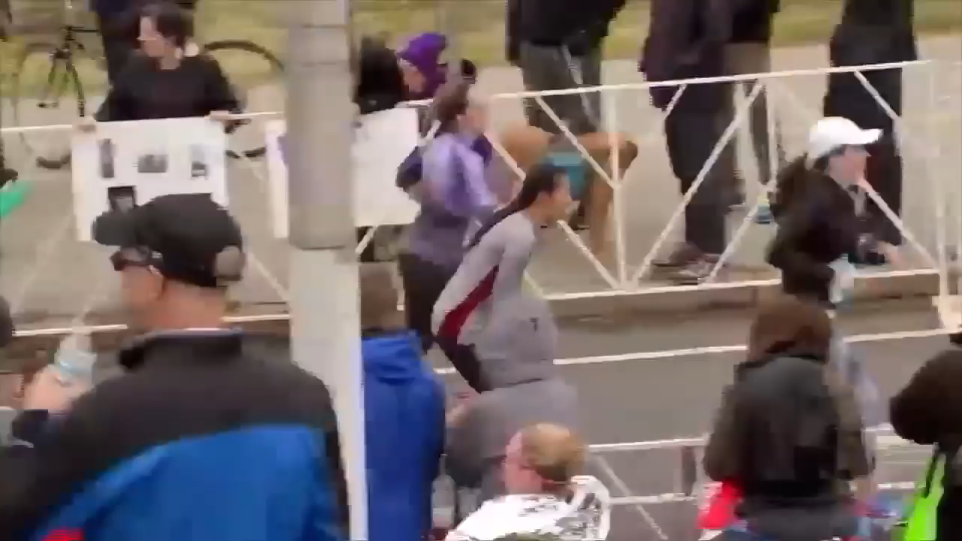

Slide 39
圣经中的良善
加5:22 圣灵所结的果子，就是仁爱、喜乐、和平、忍耐、恩慈、良善、信实、溫柔、節制。這樣的事沒有律法禁止。
But the fruit of the Spirit is love, joy, peace, longsuffering, gentleness, goodness, faith, Meekness, temperance: against such there is no law.

Slide 40
圣灵的果子其实是一切善美生活的根基。
1、 仁爱 ——胜过自私与仇恨。 2、 喜乐 ——胜过忧愁、挂虑，消极与失望。 3、 和平 ——胜过争执与斗争。 4、 忍耐 ——胜过暴躁与脆弱。 5、 恩慈 ——胜过刻薄、寡恩。 6、 良善 ——胜过一切犯罪的企图与冲动。 7、 信实 ——胜过一切的失信、失约与夸大。 8、 温柔 ——胜过一切的刚硬、固执。 9、 节制 ——胜过一切的放纵与任性。

Slide 41
耶稣基督是世人完美的榜样，耶稣基督也是充满良善的主。如果基督徒能够效法基督，以耶稣的心为心，效法耶稣基督的榜样
圣灵在我们里面生出良善的果子，帮助我们用耶稣的爱来在这个世界生活。这个世界所需要的是耶稣——这就意味着更多的爱、更多的恩慈、更多的良善、更多的温柔和更多慷慨大方的关心。
一个常怀侍奉，谦卑以及顺服之心的人，必将是一个充满爱以及满有良善的人！

Slide 42
箴言3
你心要谨守我的诫命；因为他必将 长久的日子，生命的年数与平安，加给你。不可使慈爱、诚实离开你，要系在你颈项上，刻在你心版上。这样，你必在神和世人眼前蒙恩宠，有聪明。……不要自以为有智慧；要敬畏耶和华，远离恶事。这便医治你的肚脐，滋润你的百骨。……他右手有长寿，左手有富贵。他的道是安乐；他的路全是平安。他与持守他的作生命树；持定他的，俱各有福。……你手若有行善的力量，不可推辞，就当向那应得的人施行。

Slide 43
